Slide 1
Obecná ekonomie II
doc. Mgr. Ing. Michal Tvrdoň, Ph.D.
katedra ekonomie a veřejné správy
č. dveří: A 235
telefon: 596 398 460
email: tvrdon@opf.slu.cz

Slide 2
Osnova předmětu
1. Úvod do makroekonomie
2. Keynesiánský výdajový model
3. Model AS-AD
4. Peníze a jejich role v ekonomii
5. Inflace
6. Trh práce a nezaměstnanost
7. Ekonomický růst
8. Hospodářský cyklus
9. Fiskální politika
10. Monetární politika
11. Zahraniční obchod a vnější obchodní politika
12. Mezinárodní peněžní trh a vnější měnová politika
13. Hospodářská politika a měření její účinnosti

Slide 3
Literatura ke studiu
TVRDOŇ, M., 2019. Obecná ekonomie II. Karviná: SU OPF.
HOLMAN, R. Ekonomie. Praha, 2002. ISBN 80-7179-681-6.
POŠTA, V., SIRŮČEK, P. Makroekonomie - základní kurs. Cvičebnice. Slaný, 2006. ISBN 80-86175-42-1.
PAULÍK, T., PELLEŠOVÁ, P. Makroekonomie A. Opora pro distanční studium. Karviná, 2005. ISBN 80-7248-234-3.
RUSMICHOVÁ, L., SOUKUP, J. A KOL. Makroekonomie. Základní kurz. Slaný, 2002. ISBN 80-86175-24-3.
MANKIW, N. G. Principles of Macroeconomics. Mason: Cengage Learning, 2011. ISBN 978-0538453042.
FUCHS, K., TULEJA, P. Základy ekonomie. Praha, 2003. ISBN 80-86119-74-2.
TULEJA, P., MAJEROVÁ, I., NEZVAL, P. Základy makroekonomie. Praha, 2006. ISBN 80-251-0952-6.

Slide 4

Podmínky absolvování kurzu
Průběžný test
Zkouška
    Celkem 100 bodů v tomto rozložení:
    až 30 bodů průběžný test (online - bude spuštěn ve čtvrtek
    21. 4. a uzavřen bude o půlnoci v neděli 24. 4. 2022.
    až 70 bodů zkouškový test (test + grafy)
    Minimální hranice pro úspěšné absolvování předmětu je 60 bodů.

Slide 5
Ekonomie jako věda
MIKROEKONOMIE
zabývá se chováním dílčích ekonomických subjektů na dílčím trhu, tedy trhu určitého statku nebo trhu určitého výrobního faktoru
MAKROEKONOMIE
zabývá chováním ekonomiky jako celku, zkoumá souhrnné, agregátní ekonomické jevy a vzájemné vztahy mezi nimi, souhrnné ekonomické veličiny jako jsou nezaměstnanost, inflaci, národní produkt, vztah k zahraničí

Slide 6
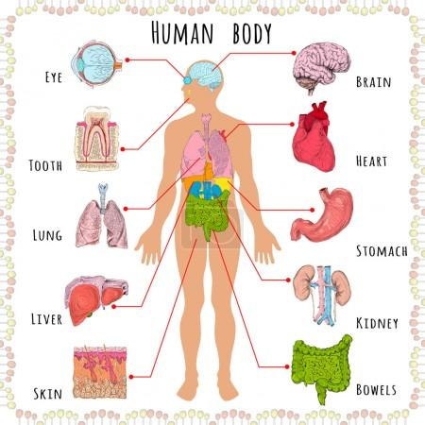


Slide 7
Ekonomický koloběh – mikroekonomické pojetí

Slide 8
Ekonomický koloběh – makroekonomické pojetí

Slide 9
Cíle státu vs. cíle firmy
Cíle firmy?
Dosahování zisku, resp. maximalizace zisku
ale také alternativní cíle:
Tržní podíl
Dlouhodobé přežití
Expanze a růst firmy
Cíle státu?
Zvyšování blahobytu obyvatelstva
determinanty:
Ekonomický růst
Nízká míra nezaměstnanosti
Cenová stabilita a kurzová stabilita
Vnější rovnováha
Notes:
csvukrs

Slide 10
Makroekonomické souvislosti
Vývoj ekonomiky a jeho sledování zajímá domácnosti, firmy, stát a koneckonců i zahraničí
PROČ?
Domácnosti – mzdy, důchody, investice do infrastruktury, jistota zaměstnání
Firmy - kolik investovat, mzdy, kolik vyrábět
Stát – kurz měny (CB), daně, rozpočet
Politici – chtějí znovuzvolení
Zahraničí – investice, zahraniční obchod, půjčky
Kde jde zjistit data?

Slide 11
Makroekonomie – základní agregáty
Výkon dané ekonomiky – produkt (HDP a HNP)
Pracovní síla (zaměstnanost a nezaměstnanost)
Cenová hladina
Pozice vůči zahraničí

Slide 12
Makroekonomické agregáty - produkt
Výkon ekonomiky je vyjadřován nejčastěji pomocí hrubého domácího produktu (HDP)
Na základě tohoto ukazatele jsme schopni určit aktuální výkonnost dané ekonomiky, výkonnost v čase a jsme také schopni porovnávat jednotlivé země v rámci světové ekonomiky mezi sebou, případně regiony v rámci jedné země.
Obdobně jako tomu je u sportovců, tak i ekonomika může mít aktuální výkonnost pod svými možnostmi nebo naopak může být její výkonnost tak vysoká, že se může začít i přehřívat, což následně zpravidla přináší negativní dopady.
Důležité je, v jaké relaci k dlouhodobě udržitelné výkonnosti se aktuální výkonnost nachází, což bude klíčové i pro nastavení odpovídající hospodářské politiky státu (zejména fiskální a monetární politiky).

Slide 13
HDP/ob. v PPS (EU-27=100)
 | 2009 | 2020
Lucembursko | 272 | 263
Německo | 118 | 123
Itálie | 108 | 94
Španělsko | 101 | 84
Řecko | 95 | 62
Česko | 87 | 93
Slovensko | 72 | 70
 | 2009 | 2020
Lucembursko | 272 | 263
Německo | 118 | 123
Itálie | 108 | 94
Česko | 87 | 93
Španělsko | 101 | 84
Slovensko | 72 | 70
Řecko | 95 | 62

Slide 14
Makroekonomické agregáty - zaměstnanost
Práce je primární výrobní faktor a patří ke klíčovým faktorům výkonnosti ekonomiky (jak co do kvantity, tak do kvality).
Zaměstnanost nám zpravidla ukazuje, kolik obyvatel v produktivním věku je zapojeno do pracovního procesu.
Se zaměstnaností souvisí i opačný jev, a to je nezaměstnanost, která znamená, že určitá část obyvatel v produktivním věku nepracuje (buď z vlastního rozhodnutí, nebo tzv. nedobrovolně čili i když by chtěli pracovat, nikdo jejich ruce ani mozky nepoptává).
trh práce je v podstatě zrcadlem fungování ekonomiky, lze na základě vývoje počtu nezaměstnaných hodnotit aktuální vývoj ekonomiky.

Slide 15
Vývoj míry nezaměstnanosti

Slide 16
Makroekonomické agregáty – cenová hladina
Cenová hladina představuje všeobecnou úroveň cen v ekonomice (v makroekonomii se pohybujeme ne na dílčích trzích (např. banánů) ale agregátních trzích, kde sledujeme všechny ceny statků a služeb, které se navíc v čase vyvíjejí).
Cenová hladina se měří nejčastěji pomocí cenových indexů (CPI, PPI apod.)
Cenová hladina se v důsledku zdražování jednotlivých výrobků může zvyšovat, kdy v makroekonomii označujeme tento jev termínem inflace čili trvalý vzestup všeobecné cenové hladiny
Inflace je sice peněžní jev, nicméně její dopad na ekonomiku může být zásadní.

Slide 17
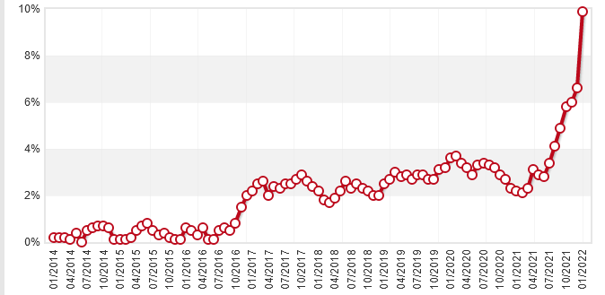
Měsíční meziroční míra inflace (v %)

Slide 18
Makroekonomické agregáty – vnější ekonomická pozice
Vnější ekonomická pozice vyjadřuje postavení dané ekonomiky ve světové ekonomice.
Současné ekonomiky nejsou uzavřené a čile se zapojují do mezinárodního obchodu, který jim může přinést celou řadů jak pozitivních dopadů, tak i negativních dopadů
V rámci světové ekonomiky můžeme s různou intenzitou sledovat toky zboží, služeb, osob a kapitálu mezi zeměmi.
Pro makroekonomy je tedy důležité nějaký způsobem zachytit postavení dané země vůči zbytku světa, což se nejčastěji stanovuje pomocí sledování účtů v rámci platební bilance, jež zjednodušeně řečeno vyjadřuje mezinárodní obchod s výrobky a službami a mezinárodní pohyb kapitálu do země a ze země.
Důležité jsou nejen toky v absolutních číslech, ale rovněž i výsledná salda jednotlivých účtů, čili jestli převažuje směr z ekonomiky nebo do ní.

Slide 19

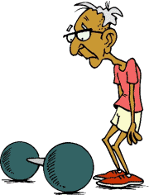
Měření výkonu ekonomiky

Slide 20
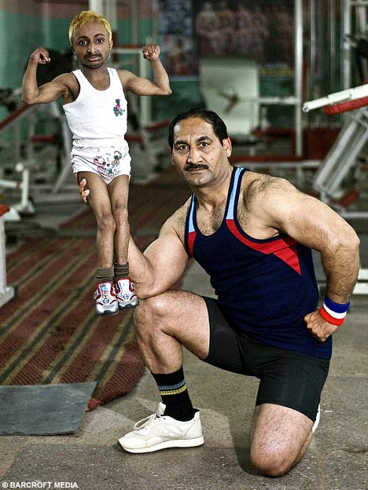
Měření výkonnosti ekonomiky
Otázka - Který ze zobrazených vzpěračů je výkonnější?
V absolutních číslech je zřejmé, že větší váhu zvedne vzpěrač vpravo, což je dáno tím, že je větší, má větší objem svalů, než kolik má vzpěrač vlevo. Pokud bych ale poměřovali relativní výkon obou vzpěračů, tj. že bychom zohlednili jednak váhu, kterou zvedli, jednak ale i celkovou hmotnost vzpěrače a vzájemně je poměřili, mohli bychom klidně dojít k závěru, že malý vzpěrač je silnější, tj. má vyšší výkon než vzpěrač velký. Stejně je tomu tak i u ekonomik (viz následující obrázek)

Slide 21
Výkon ekonomiky – hrubý domácí produkt (HDP)
= součet peněžních hodnot finálních výrobků a služeb vyprodukovaných během jednoho roku výrobními faktory alokovanými v dané zemi, a to bez ohledu, kdo je jejich vlastníkem
Proč peněžní hodnota?

Slide 22
Hrubý domácí produkt - výpočet
Podmínky pro započítaní do HDP:
jen to, co je nově vyprodukováno (NE opětovný prodej)
jen finální produkce (NE polotvary)
jen to, co prošlo trhem (NE domácí práce)
jen to, co je legální (NE černý/šedý trh) - ne tak úplně (Statistici zahrnují do národních účtů vedle prostituce a obchodu s drogami také krádeže motorových vozidel, ilegální výrobu a pašování cigaret, alkoholu a paliv a také porušování autorských práv.

Slide 23
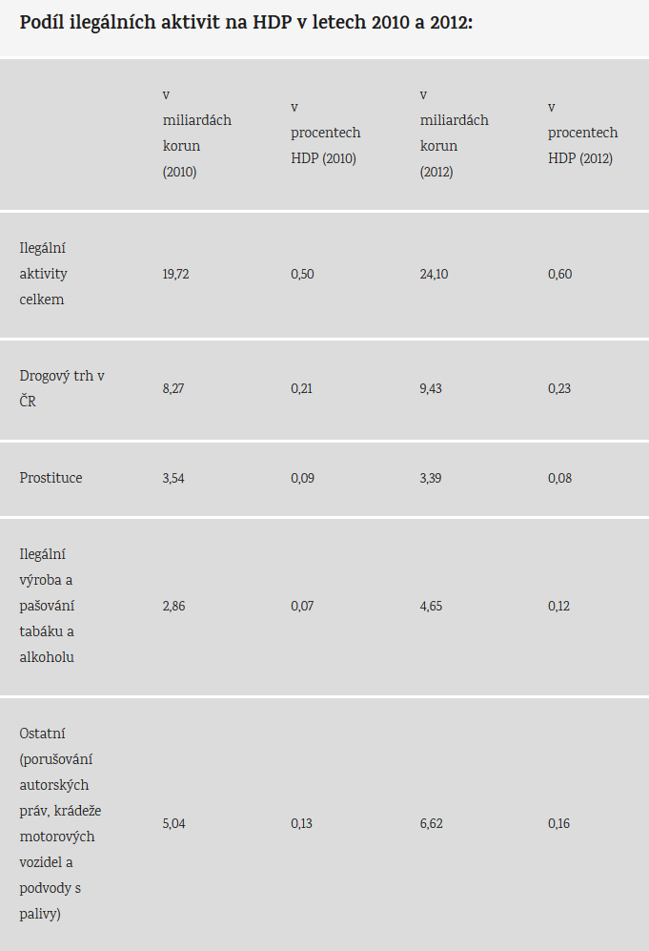
Odhad černé ekonomiky jako část HDP

Slide 24
Výkon ekonomiky – hrubý domácí produkt (HDP)
Ceny se v čase mění (zpravidla rostou), což může mít vliv na hodnotu HDP » možná zkreslení v čase a nemožnost srovnání
Nominální HDP – vypočítává se v běžných cenách, tj. cenách roku ve kterém počítáme HDP
Reálný HDP – vypočítává se ve stálých cenách, tzn. cenách očištěných od změn (např. HDP za rok 2014 v cenách roku 2005). Důležitý pro posouzení vývoje ekonomiky v čase
Deflování= očištění od inflačních jevů čili převod z nominální hodnoty na reálnou

Slide 25
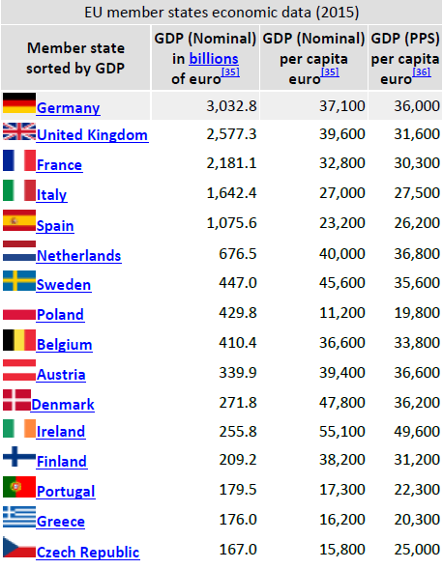
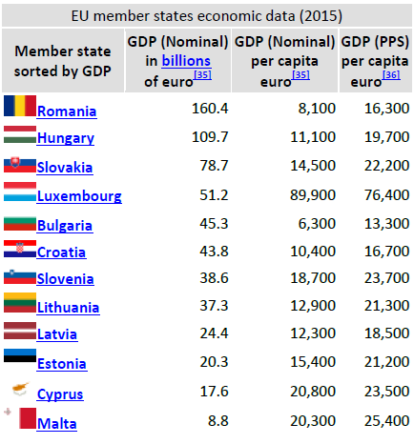
ČR v pořadí evropských zemí (HDP v USD dle PPP)

Slide 26
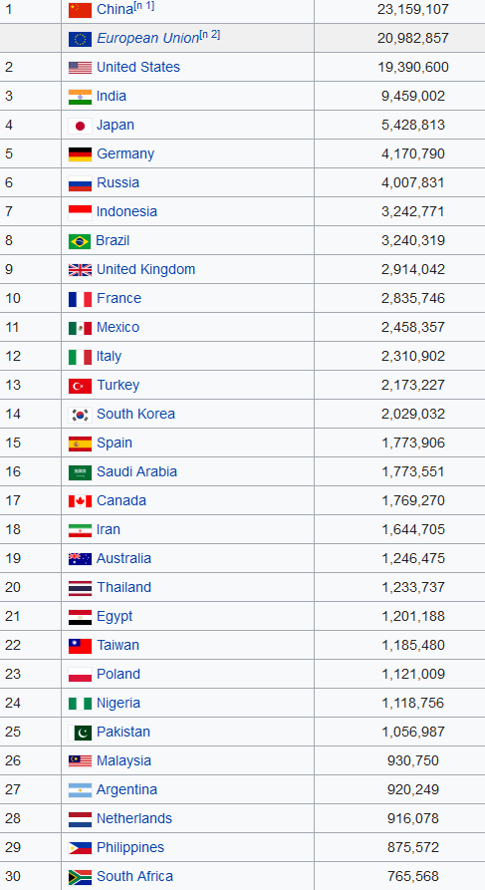
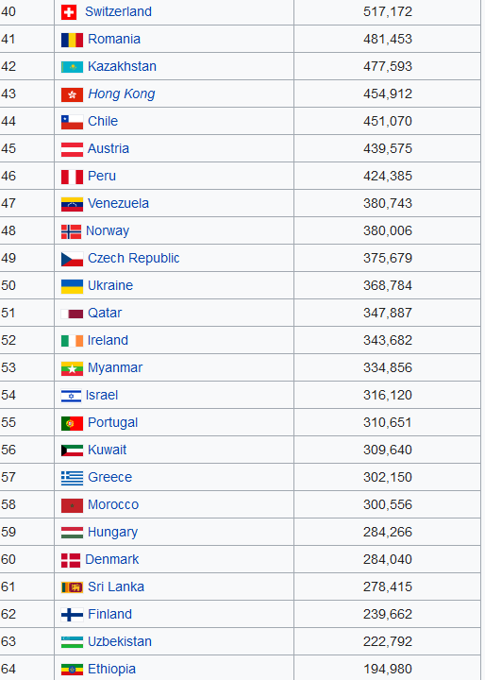
Ekonomická síla
Ekonomická síla = udává ji celkový HDP přepočtený na srovnatelnou měnovou jednotku (USD nebo EUR). Tento ukazatel definuje postavení dané země (její sílu) ve světové ekonomice

Slide 27
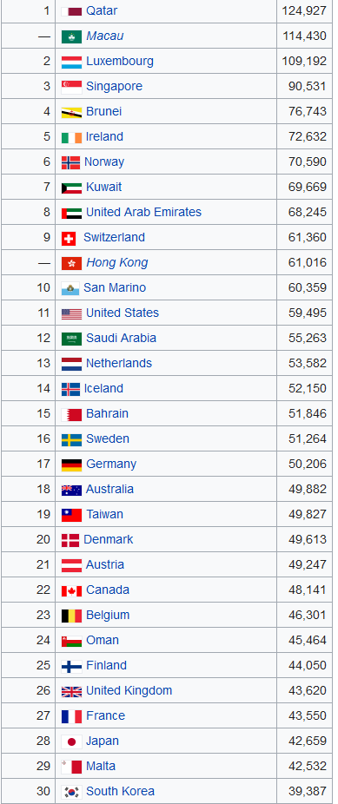
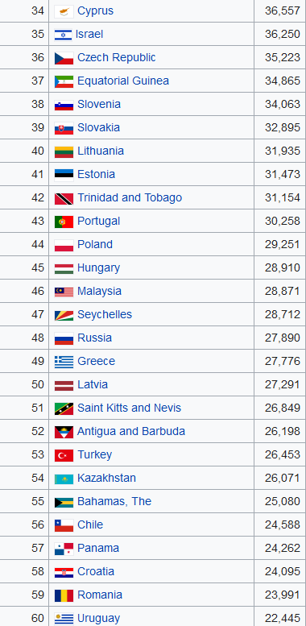
Ekonomická úroveň
Ekonomická úroveň = udává ji celkový HDP přepočtený na 1 obyvatele)

Slide 28
HDP vs. HNP
1. Hrubý domácí produkt
2. Hrubý národní produkt
U HDP je důležité, kde jsou VF umístěny (v domácí zemi či v cizině) bez ohledu na to, kdo je vlastní. U HNP je naopak důležité, kdo tyto výrobní faktory vlastní, bez ohledu na to, kde jsou umístěny.

Slide 29
Hrubý domácí produkt – metody měření
Výdajová metoda
Důchodová (příjmová) metoda
Odvětvová metoda

Slide 30
Výdajová metoda (výdaj=příjem)
Podstata – sečteme výdaje ekonomických subjektů
HDP = C + I + G + NX
C= spotřeba domácností
I= hrubé soukromé investice
G= výdaje vlády na nákup statků a služeb
NX= čistý export (rozdíl mezi Exportem a Importem)

Slide 31
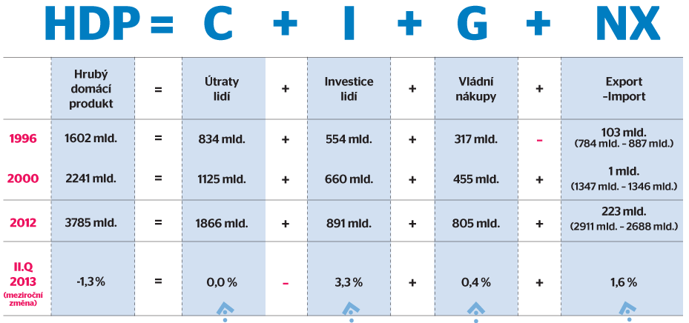
HDP na příkladu české ekonomiky

Slide 32
Metody měření HDP – důchodová metoda
vychází z důchodů (příjmů), jež plynou ek. subjektům z vlastnictví VF a jež byly použity na tvorbu HDP
HDP = w + i + z + n + s + a +T_{N}
w - mzdy a platy
n - renta (u zemědělců renta z půdy či pronájem nemovitosti)
i - čisté úroky
z - zisky firem
a – odpisy (amortizace)
T_{N} - nepřímé daně
s – příjmy ze samozaměstnání

Slide 33
Keynesovská vs. neoklasická ekonomie
Neoklasická ekonomie – navazuje na klasickou ekonomii (neviditelná ruka trhu, volný trh bez zásahu státu - liberalismus, pružnost cen jakožto nástroj utváření rovnováhy) = víra v samoregulační schopnosti ekonomiky
Keynesovská ekonomie – vzniká v období hospodářské krize v 30.letech, neviditelná ruka trhu selhala, nutnost státní intervence (popření samoregulační schopnosti v krátkém období), ceny jsou nepružné, zejména směrem dolů

Slide 34
Výkon ekonomiky
HDP?
Při stejné vybavenosti VF může být výkon ekonomiky rozdílný
Hranice produkčních možností?
Skutečný produkt může být vyšší nebo i menší, než kolik činí tzv. potenciál
Krátké vs. dlouhé období (PPF)
Determinanty výkonu v krátkém období

Slide 35
Hranice produkčních možností
mobily
PPF₂
PPF₁
auta

Slide 36
Potenciální produkt
=takový produkt ekonomiky, pro jehož produkci jsou využity všechny disponibilní výrobní faktory, avšak v míře, jež ještě nevyvolává inflační tlaky, tj. tlaky zejména v podobě růstu cen VF. Ekonomika nefunguje tzv. „nadoraz“, nýbrž jde o dlouhodobě udržitelný stav a nejsou vyvolávány ani inflační, ani deflační procesy. Současně na trhu práce existuje tzv. přirozená míra nezaměstnanosti

Slide 37
Hospodářský cyklus a ekonomický růst
Proč jsou některé státy bohatší než ty druhé?
Proč např. Čína rostla v 90.letech přes 10 % ročně a teď je ekonomický růst pomalejší?
Jaké byly příčiny a následně i důsledky ekonomické krize v letech 2008-2009
Krátkodobé výkyvy vs. dlouhodobý trend

Slide 38
Cyklus vs. dlouhodobý trend
KRÁTKODOBÉ ZVÝŠENÍ PRODUKTU, které je po určité době vystřídáno poklesem, úroveň rovnovážného Y je dána změnami AD, které způsobují pohyb skutečného Y kolem Y*, jedná se o růst skutečného produktu ve smyslu jeho cyklického kolísání
nebo
DLOUHODOBÝ TREND - spojen se zvyšováním produkčních možností ekonomiky, dlouhodobý růst Y*, tzv. růst v pravém slova smyslu

Slide 39
Hospodářský cyklus
HDP v čase neustále kolísá, střídavě roste a klesá ⇒ probíhá ekonomický cyklus (krátkodobé změny agregátního výstupu ekonomiky)
ekonomický cyklus je tedy kolísání celkové ekonomické aktivity v čase ⇒ opakující se nesoulad mezi potenciálním a skutečným produktem
ekonomický cyklus je posloupností pravidelně se opakujících fází vzestupu, poklesu nebo stagnace makroekonomické aktivity (reálného HDP, zaměstnanosti, spotřeby, investic, exportu atd.)
expanze ⇒vrchol ⇒kontrakce ⇒dno ⇒expanze
Ekonomický růst= širší pojetí, výsledek změn dostupných VF a změn v intenzitě využívání VF (produktivitě)

Slide 40
Hospodářský cyklus

Slide 41
Fáze ekonomického cyklu- expanze
=konjunktura, zotavení, rozmach
domácnosti více poptávají spotřební statky ⇒ růst objemu výroby (firmy také najímají více L a K), mzdy zatím nerostou, je pouze více odpracovaných hodin
v této fázi dochází k růstu reálného HDP, což má za následek růst zaměstnanosti (pokles nezaměstnanosti), růst agregátní poptávky, větší využívání výrobních kapacit
rostou investice do výroby (skrze bankovní úvěry) a zpravidla dochází i k růstu cenové hladiny
zakládají se i nové firmy, roste cenová bublina na realitním trhu
expanze následuje po dosažení dna a končí dosažením vrcholu, kdy se vyčerpávají VF (nutnost např. přeplácet pracovníky), prudce rostou konzumní aktivity domácností

Slide 42
Fáze ekonomického cyklu - vrchol
= HDP dosáhne vrcholu a dále již neroste
skutečný produkt dosahuje v rámci jednoho cyklu svého maxima
maximálně jsou využívány výrobní kapacity (jejich cena roste), vysoká míra investic vyčerpává zdroje ekonomiky (úspory), roste poptávka po kvalifikovaných pracovnících, kterých je nedostatek
ekonomika pracuje nad své možnosti, což vede k prudkému nárůstu cenové hladiny
Optimistická nálada= enormně roste C, masivní poptávka po hypotékách (bublina na realitním trhu) a dalších spotřebních úvěrech
konec vrcholu ⇒ ekonomika přechází do fáze poklesu (kontrakce)

Slide 43
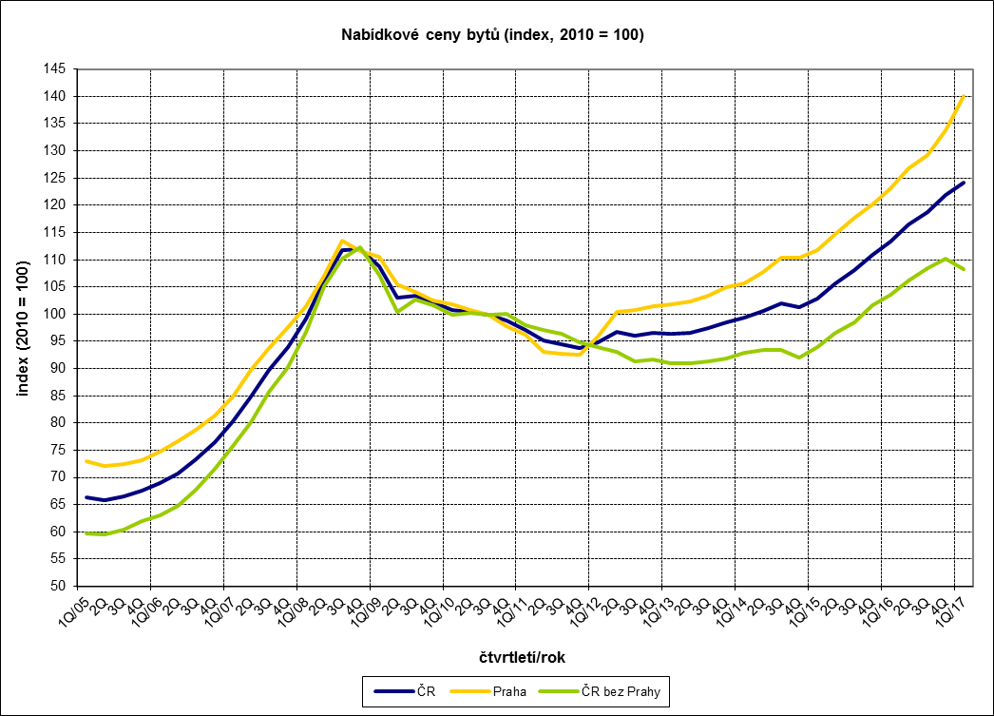
Fáze ekonomického cyklu – souvislost s vývojem realitního trhu

Slide 44
Fáze ekonomického cyklu – souvislost s vývojem realitního trhu

Slide 45
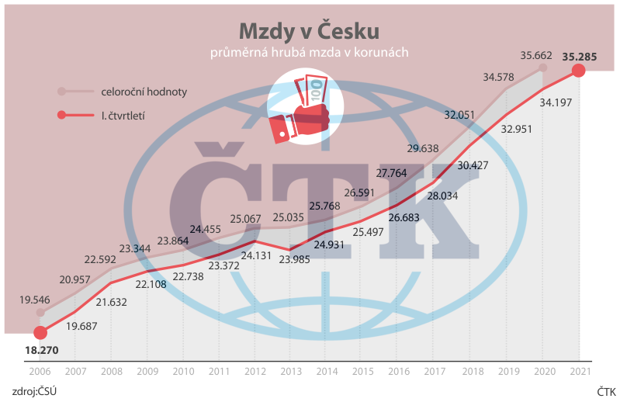
Fáze ekonomického cyklu – souvislost s vývojem trhu práce

Slide 46
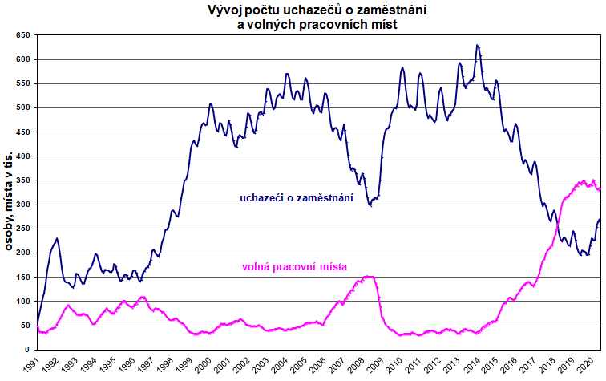
Fáze ekonomického cyklu – souvislost s vývojem míry nezaměstnanosti

Slide 47
Fáze ekonomického cyklu – souvislost s vývojem míry nezaměstnanosti

Slide 48
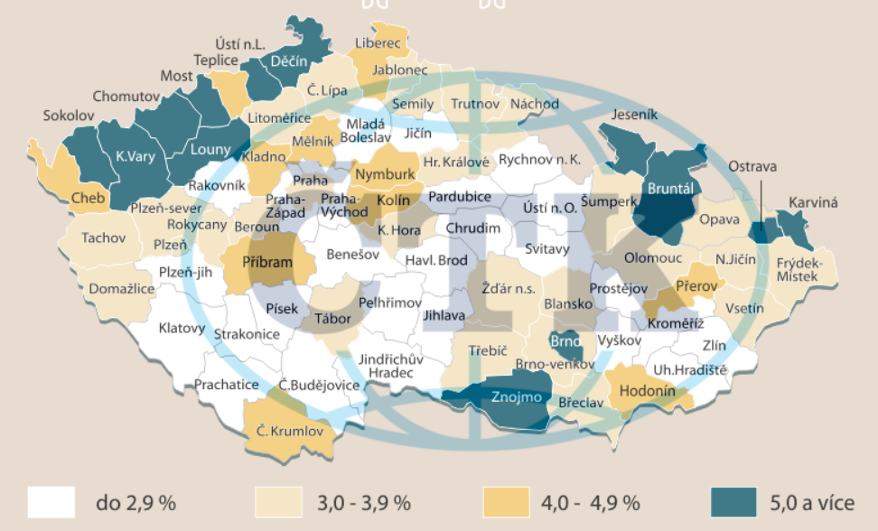
Fáze ekonomického cyklu – souvislost s vývojem míry nezaměstnanosti

Slide 49
Fáze ekonomického cyklu - kontrakce
Pokles (někdy vnímáno jako jakási „ozdravná kůra“) -po vrcholu začíná reálný HDP klesat
Optimistická nálada se mění v pesimistickou
pokles produkce komodit, snižování důchodů ekonomických subjektů, růst nezaměstnanosti, nižší zisky firem, pokles investic, nepřiměřené snižování agregátní poptávky,
Do potíží se dostává automobilový průmysl
firmy reagují výprodejem své produkce a hledáním úspor (problém jsou mzdy)
nedobytné úvěry, propadá se realitní trh
v některé literatuře se tato fáze nazývá recese

Slide 50
Fáze ekonomického cyklu
Kontrakce podle délky trvání
recese ⇒ pokud klesne reálný HDP alespoň dvě čtvrtletí po sobě
krize ⇒ prudká kontrakce (výrazný pokles HDP, např. krize v 30.letech nebo 2008-2009)
deprese ⇒ dlouhodobá recese
stagnace ⇒ období, kdy produkt vykazuje nulové nebo nepatrné změny

Slide 51
Fáze ekonomického cyklu - dno
= dno je bod, ve kterém je skutečný produkt nejnižší ve vztahu k produktu potenciálnímu
nejnižší úroveň hospodářské aktivity, malé nebo nulové zisky firem, nízká úroveň spotřebitelské poptávky
Vysoká nezaměstnanost, nízká spotřeba (jen to nejnutnější, odložení spotřeby), realitní trh stagnuje, banky nepůjčují
krach neefektivních výrob
relativně nízká cenová hladina, ale riziko deflace
po jisté době již produkce neklesá, začne stagnovat a posléze opět dochází k expanzi

Slide 52
Příčiny hospodářského cyklu
rozbor příčin ekonomického cyklu je velmi složitý a nejednoznačný
některé teorie vidí příčinu ekonomického cyklu v kolísání množství peněz v ekonomice, další v zásazích státu do tržního mechanismu, nabídkové teorie pak v oblasti výrobních faktorů
prvotní příčinou vzniku cyklu jsou faktory externí, ale jakmile ekonomika dostane prvotní impuls, začnou procyklicky působit i faktory interní

Slide 53
Externí příčiny
nedostatečné informace ekonomických subjektů,
nerovnoměrné tempo využívání nových vynálezů a objevů,
změny cen základních surovin na světových trzích,
měnové krize, problémy na mezinárodních kapitálových trzích
vládní regulace ekonomiky nástroji fiskální a monetární politiky
změny vládní politiky (volební období)
politické příčiny (války, revoluce)

Slide 54
Interní příčiny
příčiny kolísání agregátní nabídky a poptávky jsou uvnitř ekonomiky
snaha firem maximalizovat zisk úsporami mzdových nákladů ⇒ úspory mezd vyvolávají zaostávání poptávky za nabídkou
nestabilita investičních výdajů
bohatí nebo šetrní lidé získávají příliš velké příjmy v relaci k možným investicím ve společnosti apod.

Slide 55
Cykly dle délky trvání
Kitchinovy cykly – krátkodobé, trvají 36-40 měsíců, jsou způsobeny výkyvy v zásobách a rozpracované výrobě, označují se i jako sezónní cykly,
Juglarovy cykly – střednědobé, trvají 7-10 let, jsou způsobeny investicemi do strojů a zařízení, jsou označovány i jako podnikatelské cykly,
Kondratěvovy cykly – dlouhodobé, trvají 30-60 let, jsou způsobeny změnami ve výrobních technologiích, monetárními a politickými jevy, klimatickými změnami, inovacemi vyšších řádů, apod.

Slide 56

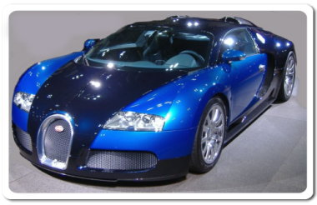

Otázka č.1
SPOTŘEBA
=
ÚSPORY
=

Slide 57
Disponibilní důchod
Z předchozího obrázku tedy vyplývá, že disponibilní důchod lze rozdělit na spotřebu a úspory, neboli:
DI= C + S
Co je klíčové pro poměr mezi C a S?
mpc (mezní sklon ke spotřebě) vs. mps (mezní sklon k úsporám), platí mpc + mps=1
Velikost spotřeby je závislá na výši disponibilního důchodu, s rostoucím důchodem roste i spotřeba ⇒ spotřeba je funkcí disponibilního důchodu.
Úsporová funkce je pak zrcadlovým obrazem spotřební funkce

Slide 58
Spotřební funkce
C
Do tohoto bodu je spotřeba vyšší než disponibilní důchod. Co z toho vyplývá?
45° (Y=C)
C=C_{A}+mpc*Y
ÚSPORY
C_{A}
SPOTŘEBA
Y
C_{A}= autonomní spotřeba, tj. spotřeba, která nezávisí na výši důchodu

Slide 59
Spotřební funkce
C_{A} – autonomní spotřební výdaje, které nezávisí na velikosti důchodu, autonomní spotřeba vyjadřuje spotřební výdaje, když je důchod roven nule
C_{I} – indukovaná spotřeba (spotřební výdaje), která je funkcí důchodu a je násobkem mezního sklonu ke spotřebě (mpc) a důchodu (Y) C_{I}=mpc*Y
mpc – mezní sklon ke spotřebě, vyjadřuje velikost, o kterou se zvýší spotřební výdaje při zvýšení důchodu o každou dodatečnou jednotku.

Slide 60
Úsporová funkce
S
Čerpám naspořené finance
nebo
Půjčím si
Až do tohoto bodu jsou úspory
ZÁPORNÉ
=>
S= -C_{A}+(1-mpc)*Y
S=0
Y
Rovnice úsporové křivky se dá zapsat i jako S= -C_{A}+mps*Y , neboť plati:
mps + mpc = 1
-C_{A}

Slide 61
Úsporová funkce
Úsporová funkce= rostoucí funkce důchodu
S_{A} – autonomní úspory, které nezávisí na velikosti důchodu, autonomní úspory vyjadřují velikost úspor, když je důchod roven nule, platí S_{A}=-C_{A}
S_{I} – indukované úspory, které jsou funkcí důchodu a jsou násobkem mezního sklonu k úsporám (mps) a důchodu (Y) S_{I}=mps*Y nebo také S_{I}= (1-mpc)*Y
mps – mezní sklon k úsporám, vyjadřuje poměr přírůstku úspor k přírůstku důchodu.

Slide 62
Model s linií 45º čili jednoduchý keynesiánský model
K čemu?
Určení rovnovážného produktu
Tento výdajový model je tzv. poptávkově orientovaný, tj. popisuje mechanismus, kterým agregátní výdaje ovlivňují reálný produkt
Agregátní výdaje (AE) jsou stimulem růstu produktu
Dvou, tří a čtyřsektorová verze
Agregátní výdaje AE=hodnota plánovaných výdajů na nákup výrobků a služeb, jež jsou ekonomické subjekty ochotny vydat při určité úrovní reálného produktu

Slide 63
Model s linií 45º čili jednoduchý keynesiánský model
Předpoklady modelu se 2 sektory
cenová hladina je stálá,
zásoba kapitálu je dostatečná, může být vyrobena produkce, která je poptávaná,
existuje produkční mezera,
nabídka práce je dostatečná, může být vyrobena produkce, která je poptávaná při dané stálé nominální mzdě,
všechny nominální veličiny jsou reálnými veličinami,
ekonomika je uzavřená

Slide 64
Model s linií 45º čili jednoduchý keynesiánský model
Investice firem
Poměrně proměnlivé
Závisí např. na poptávce po produkci firem, očekáváních podnikatelů ohledně dalšího vývoje ekonomiky, na inflaci, nastavení podnikatelského prostředí, pohybu měnových kurzů, a v neposlední řadě také na politickém vývoji
Investice ovlivňuje i vláda prostřednictvím např. investičních pobídek, změnou sazby daně ze zisku, existencí minimální mzdy atd.
Investice se nemění se změnou reálného důchodu
Investice mají multiplikační efekt na produkt (produkt roste rychleji než investice, které jej vyvolaly)

Slide 65
Investiční funkce
I
I₂= I₁ +Δ I
I₁
Y
Investiční výdaje jsou autonomní, tj. nezávislé na úrovni důchodu

Slide 66
Model s linií 45º čili jednoduchý keynesiánský model
Skutečné agregátní výdaje
skutečné spotřební výdaje = plánovaným spotřebním výdajům,
liší se plánované a skutečné investiční výdaje,
skutečné celkové investiční výdaje: investiční výdaje plánované I_{P} a investiční výdaje neplánované I_{N} (mají charakter zásob).
vyrobí-li firmy více produktu, hromadí se vyrobená produkce v zásobách, dochází k neplánovanému hromadění zásob a I_{N} > 0. Pokud vyrobí firmy méně produkce, dochází k neplánovanému čerpání zásob, I_{N} < 0.
celkový objem plánovaných výdajů zahrnuje výdaje tvořící agregátní výdaje AE = C + I

Slide 67
Určení rovnovážného produktu pomocí křivky spotřeby a investic
AE
Do tohoto bodu jsou úspory nižší než investice. Bod E je rovnovážným, kdy se zamýšlené agregátní výdaje rovnají důchodu
45° (Y=AE)
AE=C+I
C
E
A_{A}
C_{A}
I
Y_{E} =rovnovážný produkt
Y
A_{A}= autonomní výdaje, tj. součet autonomní spotřeby a investičních výdajů

Slide 68
Určení rovnovážného produktu pomocí úsporové a investiční funkce
S, I
V tomto bodě se investice rovnají úsporám, čili všechny úspory jsou proinvestovány, jedná se tedy o rovnovážný bod
S= -C_{A}+(1-mpc)*Y
E
S=I
I
S=0
Y_{E} =rovnovážný produkt
Y
Výše rovnovážného produktu je samozřejmě stejná jako v předchozím případě, tj. pomocí spotřební a úsporové funkce
-C_{A}

Slide 69
Určení recesní mezery pomocí křivky spotřeby a investic
AE
45° (Y=AE)
AE=C+I
C
E
A_{A}
Y_{E} =rovnovážný produkt
Y* =potenciální produkt
C_{A}
I
Y_{E}
<
Y*
Y
recesní mezera

Slide 70
Určení recesní mezery pomocí úsporové a investiční funkce
S, I
V tomto bodě se investice rovnají úsporám, čili všechny úspory jsou proinvestovány, jedná se tedy o rovnovážný bod
S= -C_{A}+(1-mpc)*Y
S=I
I
Y_{E}
S=0
Y*
Y
-C_{A}
recesní mezera
Y_{E} =rovnovážný produkt< Y*=potenciální produkt
Zvýšit reálný produkt jde v rámci této teorie např. politikou „levných peněz“ čili snížením úrokových sazeb

Slide 71
Paradox spořivosti
S, I
V tomto bodě se investice rovnají úsporám, čili všechny úspory jsou proinvestovány, jedná se tedy o rovnovážný bod
S₂
S₁
E₂
E₁
I
Y_{E2}
Y_{E1}
Y
-C_{A}
Domácnosti více spoří=>část produkce není nakoupena=>hromadění zásob =>firmy snižují výstup
Spořivost může vést i k tomu, že ekonomika se dostane do recese nebo ji prohloubí

Slide 72
Jednoduchý výdajový multiplikátor
Jaký efekt bude mít na výši rovnovážného produktu zvýšení investic?
45° (Y=AE)
Přírůstek investic vyvolá posun křivky AE směrem nahoru
AE
Nový rovnovážný bod
AE₁=C+I
E₂
AE₀=C+I
ΔI
E₁
A_{A}
Y_{E1}
Y_{E2}
Y
Došlo k nárůstu produktu

Slide 73
Jednoduchý výdajový multiplikátor - komentář
Zvýší se nám investiční výdaje, což vyvolá posun křivky AE směrem nahoru. Důležité je, že změna investic vyvolá několikanásobnou (multiplikovanou změnu rovnovážného produktu, která se dá vypočítat skrz jednoduchý výdajový multiplikátor (značí se k), který udává, o kolik se zvýší produkt, zvýšíme-li investiční výdaje o jednotku.
Výpočet: k=
ΔY
1
1
=
=
Δ I
1-mpc
mps

Slide 74
Jednoduchý výdajový multiplikátor
Jaký efekt bude mít na výši rovnovážného produktu zvýšení mpc?
45° (Y=AE)
AE
Změna mpc vyvolá změnu sklonu AE
zvýší se
Nový rovnovážný bod
AE₁=C+I
E₂
AE₀=C+I
Δmpc
E₁
A_{A}
Y_{E1}
Y_{E2}
Y
Došlo k nárůstu produktu

Slide 75
Model s linií 45º čili jednoduchý keynesiánský model
Křivka Agregátních Výdajů
posune se směrem nahoru, když se zvýší C_{A}, I_{A}
zvýší se její sklon, pokud se zvýší mpc
posune se směrem dolů, pokud se sníží C_{A} nebo I_{A}
sníží se její sklon, pokud se sníží mpc

